Slide 1


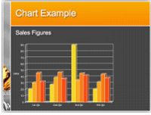


社会调查方法
社会调查方法
南京农业大学通识课

Slide 2

社会调查方法
什么是社会？
你和社会是什么关系？
社会对你而言的意义是什么？
Social Survey Method
Social Survey Method

Slide 3


社会调查方法
我们如何认知社会？
为什么要认识社会？
不学社会调查方法就不认识社会吗？
Social Survey Method
Social Survey Method

Slide 4
我们如何认知社会？
权威；
传统；
常识；
媒体的神话；
个人经验
社会调查 ......

Slide 5
第一章
社会调查概论
社会调查的基本概念
社会研究的方法体系
社会调查的历史发展
社会调查的题材范畴
社会调查的类型划分
社会调查的一般程序

Slide 6
什么是社会调查方法？
社会说：我犯了什么罪？为什么要调查我。我要求见我的律师。

Slide 7
一、两种声音
定义一
社会调查（研究）方法 = 社会研究方法
定义二
社会调查方法 < 社会研究方法

Slide 8
二、社会调查的概念
社会调查：
一种采用自填式问卷或结构式访问的方法，通过直接的询问，从一个取自总体的样本（抽样）那里收集系统的、量化的资料，并通过对这些资料的统计分析来认识社会现象及其规律的社会研究方式。
风笑天.现代社会调查方法[M].武汉：华中科技大学出版社，2014.

Slide 9
三、社会调查的要素
抽 样
社会调查
问 卷
统计分析

Slide 10
四、社会调查的内涵 —— 研究方式之一
1、社会调查是一种科学的（量化的）的测量过程；
2、社会调查方法是社会研究方式的一种。

Slide 11
什么是社会研究方法？

Slide 12
第一章
社会调查概论
社会调查的基本概念
社会研究的方法体系
社会调查的历史发展
社会调查的题材范畴
社会调查的类型划分
社会调查的一般程序

Slide 13
社会研究方法体系
方法论
研究方式
具体方法、技术

Slide 14

一、方法论
社会研究中的方法论所涉及的主要是社会研究过程的逻辑和研究的哲学基础。
或者说，方法论所涉及的是规范一门科学学科的原理、原则和方法的体系。
人文主义方法论
方法论
实证主义方法论

Slide 15
一、方法论
（一）人文主义方法论：
人文主义方法论认为，研究社会现象和人们的社会行为时，需要充分考虑从人的特殊性，考虑到社会现象与自然现象之间的区别，要发挥研究者在研究过程中的主观性。用马克思·韦伯的话说，就是要“投入理解”，或者是赖特·米尔斯所说的“人对人的理解”。这种方法最适合于对复杂现象作探索性研究，特别是在这些现象不为人所知的时候。

Slide 16
一、方法论
（二）实证主义方法论：
实证主义方法论认为，社会研究应该向自然科学研究看齐，应该对社会世界中的现象及其相互联系进行类似于自然科学那样的探讨。要通过非常具体、非常客观的观察，通过经验概括得出结论。同时，这种研究过程还应该是可以重复的。

Slide 17
二、研究方式
调查研究
实验研究
研究方式
实地研究
文献研究

Slide 18
二、其他几种研究方式
（一）实验研究 （Experiment Research）
实验组： 前测————实验刺激————后测
对照组： 前测————————————后测
自然实验
类 型
实验室实验

Slide 19
二、其他几种研究方式
（二）实地研究 （Field Research）
一种深入到研究对象的生活背景中，以参与观察和无结构访谈的方式收集资料，并通过对这些资料的定性分析来理解和解释社会现象的社会研究方式。
参与观察
类 型
无结构访谈

Slide 20
二、其他几种研究方式
（三）文献研究 （Document Research）
一种通过收集和分析现存的文献资料（文字、数字、符号、画面等式），来讨论和分析各种社会行为、社会关系及其他社会现象的研究方式。
内容分析
二次分析
类 型
现存统计资料分析
历史比较分析

Slide 21
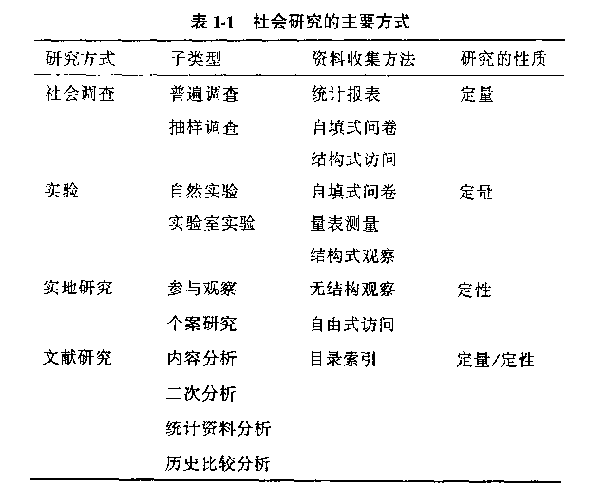
三、具体的方法和技术
1、方法论
2、研究方式
3、具体方法、技术

Slide 22
四、调查研究方式的特点
可以兼顾描述和解释两种目的；
具有比较严格、规范的操作程序，描述和概括事物的
精准度较高；
可以迅速、高效的提供社会现象的动态发展信息；
定量及可推广总体的特征使其应用范围十分广泛。
优点
自填问卷和结构访问使所得资料较表面化、简单化，
很难深入被调查者的思想深处及了解其整体生活背景；
研究所具有的反应性方面不及文献研究；
探讨和分析变量之间的因果关系不如实验研究。
缺点

Slide 23
第一章
社会调查概论
社会调查的基本概念
社会研究的方法体系
社会调查的历史发展
社会调查的题材范畴
社会调查的类型划分
社会调查的一般程序

Slide 24
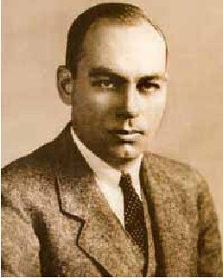
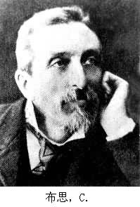
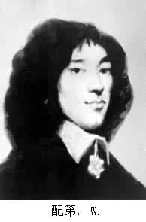
一、国外社会调查发展概况
盖洛普
布思
现代社会调查方法发展
配第
完善期
发展期
生活状况调查
社会问题调查
《伦敦居民的生活和劳动》（17卷）
民意调查
市场调查
研究性调查
初始期
行政统计调查
《政治算术》
19世纪之前
19世纪到20世纪初
20世纪二三十年代至今

Slide 25
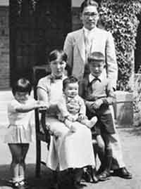
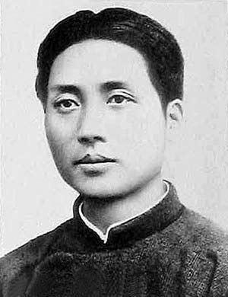
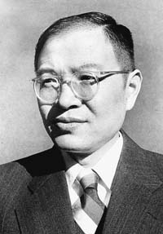
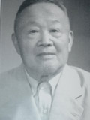
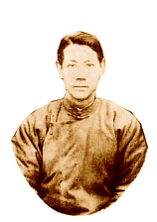
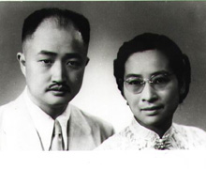

二、我国早期社会调查的发展概况
陈达，《上海工人》
吴文藻
毛泽东
张闻天
费孝通、王同慧，
《花篮瑶社会组织的调查》
李景汉
《定县社会概况调查》
严景耀
《中国犯罪问题调查》

Slide 26
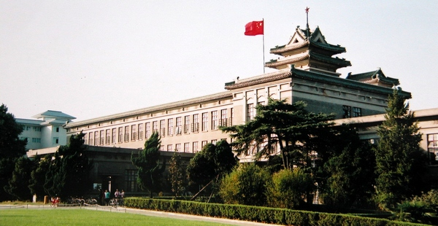
二、我国早期社会调查的发展概况
农家经济调查；
土地利用调查；
乡村人口调查；
鄂豫皖赣四省农村经济调查；
四川省土地分类调查；
成都市附近7县米谷生产与运销关系调查；
四川农产物价及成都市生活费用调查...
金陵大学农学院的调查

Slide 27
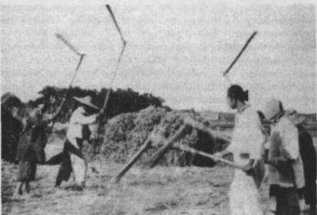
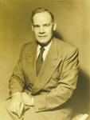
卜凯的中国农村调查
《中国农家经济》
《中国土地利用调查》
1921到1925年 ，卜 凯 指 导 学 生 对 我 国7个 省17个 地 区2866个农家的经济状况进行调查。于1933年出版的 《中国农家经济》一书，是当时国内唯一的中国农村经济专著。从1929—1933年历经5年，卜凯组织了覆盖我国22个省168个地区、16786个田场、38256个农家的又一大型农村土地利用调查。在完成土地利用调查基础上所写成的 《中国土地调查》。
卜凯(John Lossing Buck)
(1890—1975)

Slide 28
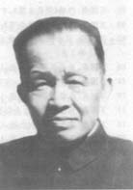
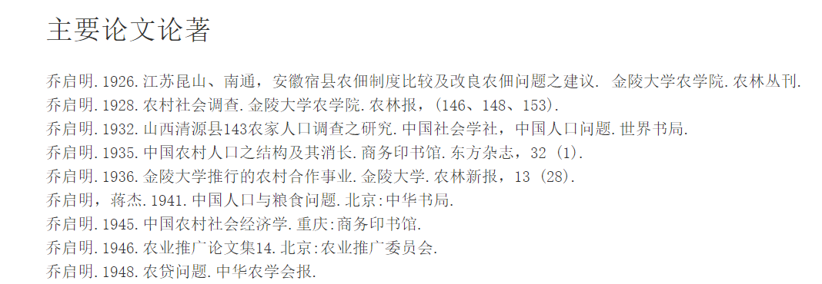

乔启明(1897—1970) ，山西临猗人。乔启明是金陵大学农业经济系第一届毕业生，曾任金陵大学农业经济系教授、系主任，是我国杰出的农业经济专家、农村社会学家、教育家和实干家。

Slide 29
第一章
社会调查概论
社会调查的基本概念
社会研究的方法体系
社会调查的历史发展
社会调查的题材范畴
社会调查的类型划分
社会调查的一般程序

Slide 30
一、社会调查的内涵
社会调查
社会
调查

Slide 31
二、社会调查的题材
1、某一人群的社会背景
回答“他们是谁”，生理特征、社会特征（性别、年龄、文化程度、职业、婚姻状况、家庭构成、居住形式等）。
2、某一人群的社会行为和活动
即有关人们“做了些什么”以及“怎么做”等方面的资料，即客观的、事实性资料。
3、某一人群的意见和态度
即有关人们“想些什么”、“如何想的”或“有什么看法”、“持什么态度”等方面的资料——观念的、主观的资料。

Slide 32

某一人群的社会背景
某一人群的社会行为和活动
某一人群的意见和态度
除了以上三种题材，还有什么别的可以调查的吗？

Slide 33
三、社会调查的目的
（一）描述研究（descriptive research）
对某些总体或某种现象进行描述，回答其分布情况。系统的、全面的收集资料，发现情况，提供信息，特别是从杂乱的现象中描述出主要的规律和特征。
两个基本要求：
（1）对社会现象的分布状况、基本特征作定量的、精准的描述说明；
（2）描述应该能反映出总体及各个组成部分一般状况的普遍现象。

Slide 34
三、社会调查的目的
（二）解释性研究（explanatory research）
探寻现象背后的原因，揭示现象发生或变化的内在规律，回答各种“为什么”的问题。
两个特征：
（1）不要求广泛性，但要求研究内容的适用性和针对性；
（2）通常是从理论假设出发，通过资料的分析来检验假设，最后达到对社会现象进行理论解释的目的。

Slide 35
第一章
社会调查概论
社会调查的基本概念
社会研究的方法体系
社会调查的历史发展
社会调查的题材范畴
社会调查的类型划分
社会调查的一般程序

Slide 36
一、社会调查的分类
（一）根据调查的对象范围划分：
普遍调查
抽样调查

Slide 37
一、社会调查的分类
（二）根据调查
的性质和应用领
域划分：
行政统计调查
生活状况调查
社会问题调查
市场调查
民意调查
研究性调查

Slide 38
行政统计
调查
主要由国家和各级政府部门所进行的宏观的概括性的调查
生活状况
调查
对某一时期、某一地区或某一群体的社会生活状况的调查
社会问题
调查
针对社会中存在的各种社会问题进行系统调查，提供解决方案
市场调查
为企业或产品的生产、销售服务的一系列调查
民意调查
围绕社会舆论热点对社会民众进行意见、态度、意识等的调查
研究性调查
针对某一学科中的学术问题进行的探索和研究

Slide 39
一、社会调查的分类
（三）根据调查的时间维度划分：
横剖调查
趋势调查
同期群调查
追踪调查

Slide 40
二、普遍调查
普遍调查 （entire population survey）
简称为普查，指的是对构成总体的所有个体无一例外地逐个进行调查。一般来说，普遍调查的规模往往非常大，属于宏观的调查。例如全国范围的普查、全省普查、全市普查、全县普查或某一行业、系统的普查等等。
统计报表
普遍调查的方式
专门的普查机构

Slide 41

全国人口普查
全国人口普查是由国家来制订统一的开展时间节点和统一的方法、项目、调查表，各地相关部门严格按照指令依法对全国现有人口普遍地、逐户逐人地进行一次全项调查登记，普查重点是掌握分析预测各地现有人口发展变化，主要就是了解性别比例、出生性别比、单身、适婚人口、老龄人口等，全国人口普查也属于国情国力调查。

Slide 42

三、抽样调查
抽样调查 （sampling survey）
从所研究的总体中，按照一定的方式选取一部分个体进行调查，并将在这部分个体中所得到的调查结果推广到总体中去。简言之，就是调查部分以反映整体，这就是抽样调查的基本思想和逻辑。

Slide 43
第一章
社会调查概论
社会调查的基本概念
社会研究的方法体系
社会调查的历史发展
社会调查的题材范畴
社会调查的类型划分
社会调查的一般程序

Slide 44
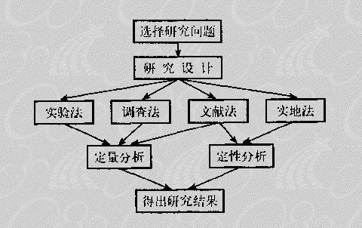
一、社会研究的步骤

Slide 45
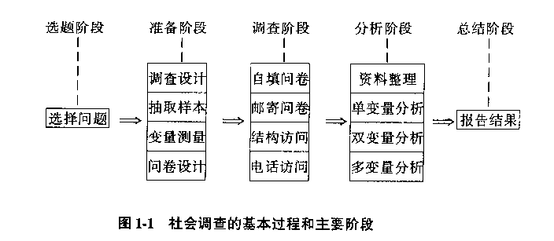
二、社会调查的步骤

Slide 46

我们为什么学习社会调查方法？
社会科学知识技能的重要环节；
参加课程实践、暑期实践；
参加SRT项目或其他项目；
完成毕业论文；
......
Social Survey Method
Social Survey Method

Slide 47


我们为什么学习社会调查方法？
了解如何合乎逻辑的认识社会现象，以及探究其形成和延续成因的方法；
能够评判社会调查方法的优劣；
能够独立操作一项合格的社会调查方法；
工作上的给力工具......
Observe Skill
Design Skill

Slide 48
社会调查方法
如何学习社会调查方法？
Social Survey Method
Social Survey Method

Slide 49
课程考核方式
平时考核：考勤、回答问题等，20%
期中考试：随堂测试1（第4次课、操作化），40%
期末考试：随堂测试2（第6次课），40%
随堂测试时间控制在45-60分钟，以书面形式提交。

Slide 50



Reference
Reference
案例库
课堂讨论

Slide 51
Reference
Reference
风笑天，2014，《现代社会调查方法》（第五版），武汉：华中科技大学出版社;
劳伦斯·纽曼，2011，《社会研究方法——定性和定量的取向》（第五版），北京：中国人民大学出版社；
陈向明，2000，《质的研究方法与社会科学研究》，北京：教育科学出版社。

Slide 52
社会调查方法
- Thanks! -
Social Survey Method
Social Survey Method

